Slide 1

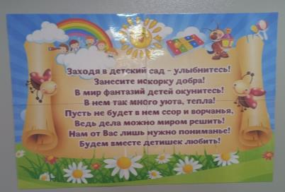
Анализ работы дошкольной группы по итогам года
ТМК ОУ «Диксонская СШ»
Разновозрастная группа
Подготовила: Светкина Н.И.

Slide 2
Цели воспитательно-образовательной работы на 2022-2023 у/г :
построение образовательной деятельности на основе современных образовательных технологий, обеспечивающих сотворчество взрослых и детей, ориентированного на интересы и возможности каждого ребёнка;
повышение компетентности педагога, через активные формы работы;
повышение социально-педагогической компетентности родителей.
Задачи воспитательно-образовательной работы на 2022-2023 у/ г:
1. Продолжать работу, направленную на обогащение социального опыта ребенка через реализацию игровых и познавательных проектов, конструктивной деятельности.
2. Обеспечить позитивную социализацию дошкольников, поддержку детской инициативы и творчества в детском саду.
3. Создание условий для полноценного развития личности ребёнка через духовно-нравственное и патриотическое воспитание.
4. Приобщать детей к культуре безопасности жизнедеятельности, обеспечить им эмоциональное благополучие, на основе педагогических здоровьесберегающих технологий, через реализацию инновационных подходов и использование новых форм взаимодействия с родителями.

Slide 3
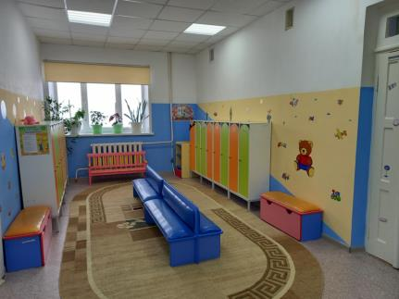
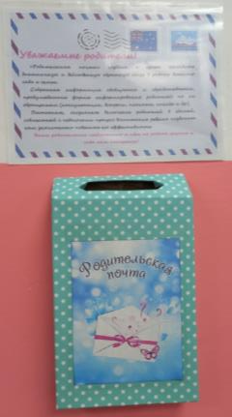
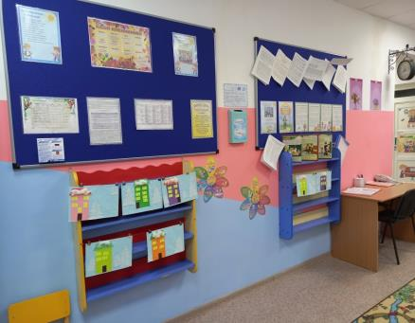
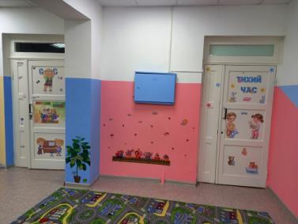
Центр для родителей (приёмная)
Дружно выстроившись в ряд,
Наши шкафчики стоят.
Нас тепло встречают –
Вещи принимают.
А вот нашей маме,
Да и папе тоже-
«Уголок родительский»
Здорово поможет:
«МАМЫ и ПАПЫ!
Прочтите внимательно!
Это сгодится вам обязательно!»

Slide 4
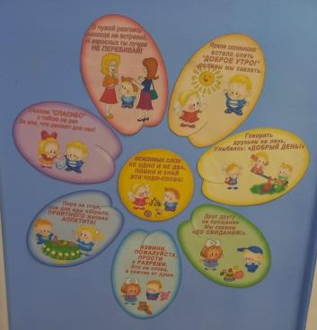
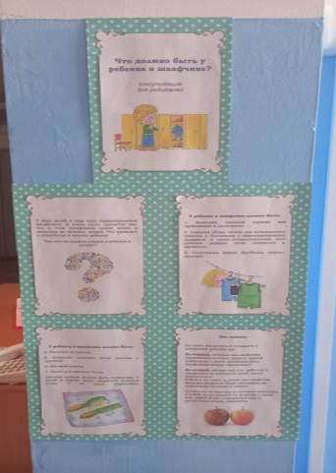
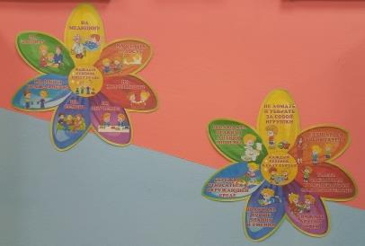
Центр для воспитанников и их родителей (приёмная)

Slide 5
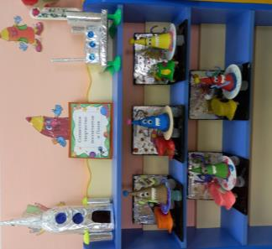
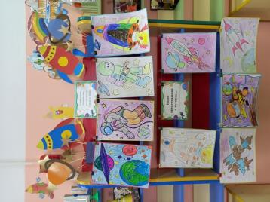
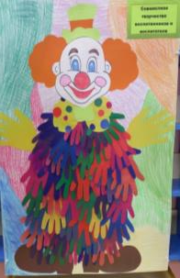
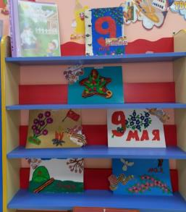
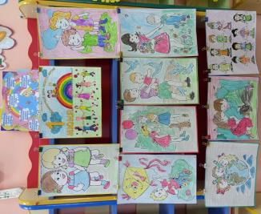
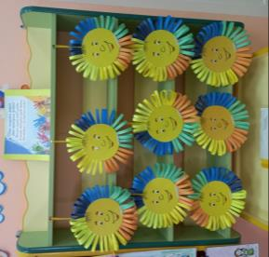
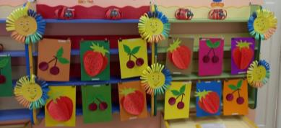
Центр выставок (приёмная)

Slide 6
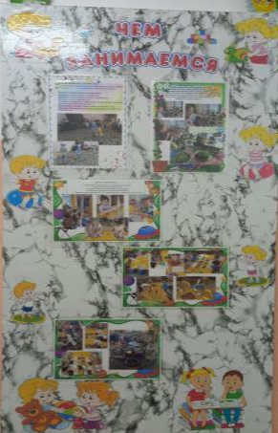
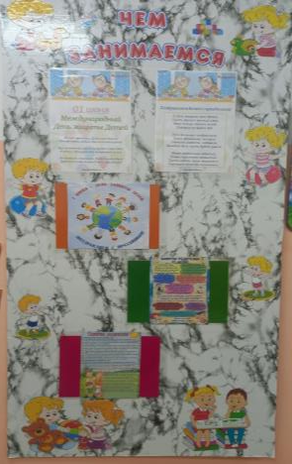
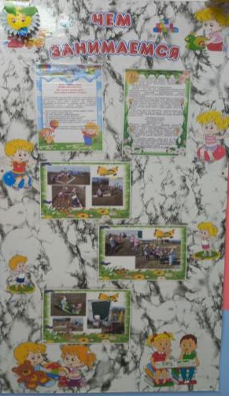
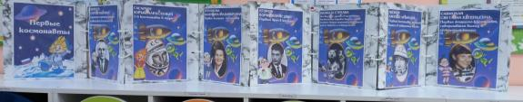
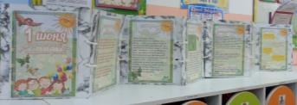
Стенд фотоотчет «Чем мы занимались»(приёмная)

Slide 7
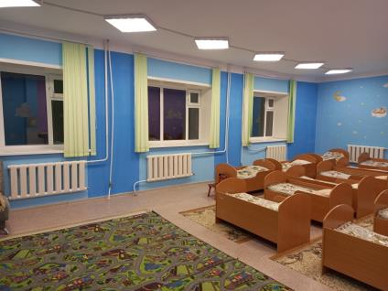
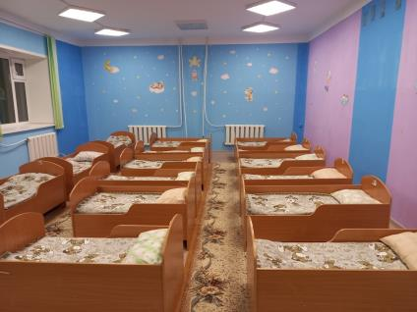
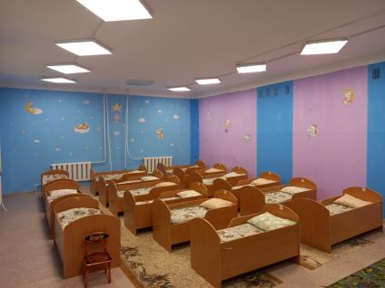
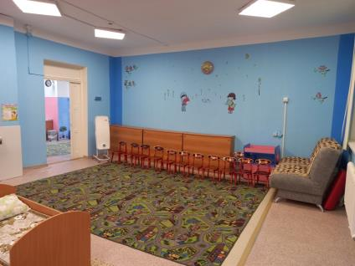
«Тихий час»

Slide 8
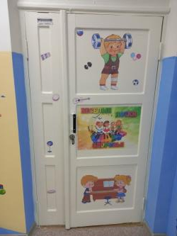
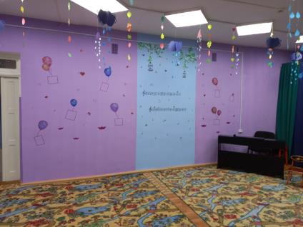
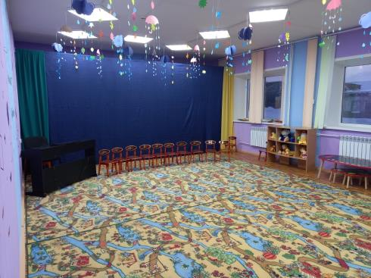
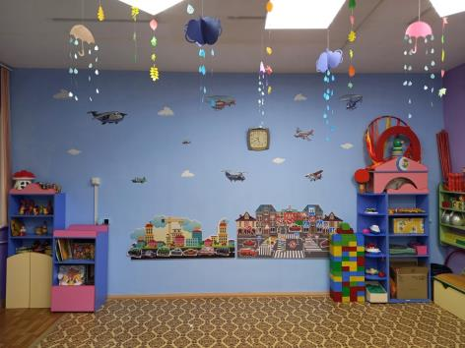
«Весёлые нотки - зарядки»

Slide 9
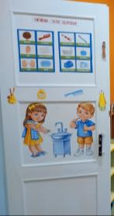
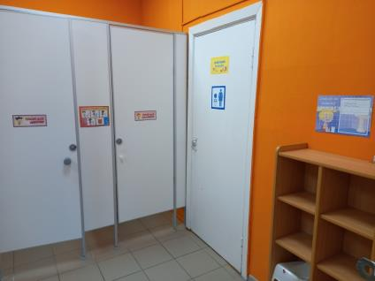
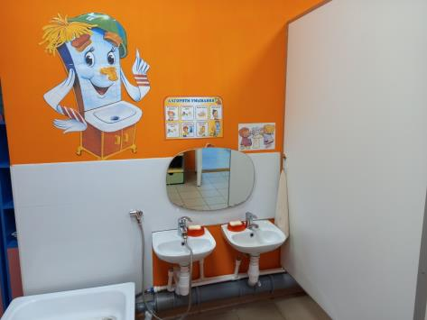
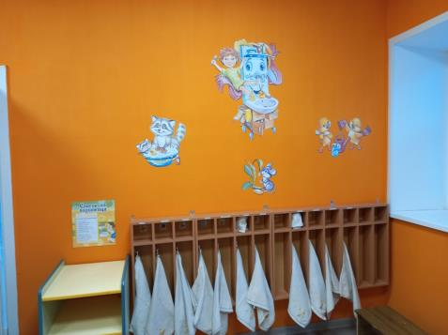
«Наш Мойдодыр»

Slide 10

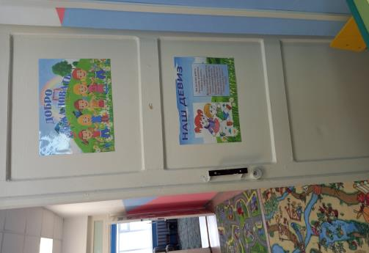
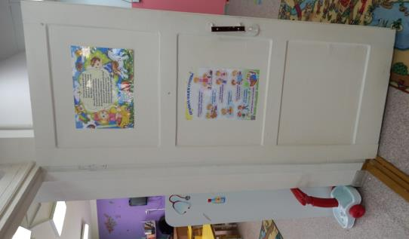
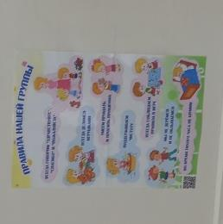

Наша группа

Slide 11
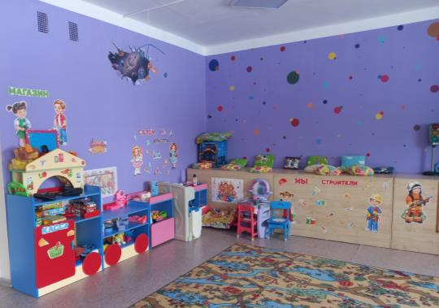
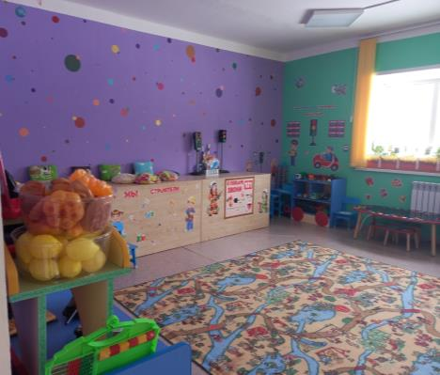
При формировании предметно-развивающей среды в нашей разновозрастной группе, я старалась сделать предметно-развивающую среду разнообразной, яркой, информативно богатой. Я соблюдала принцип зонирования.

Slide 12
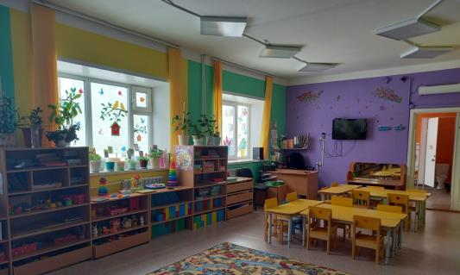
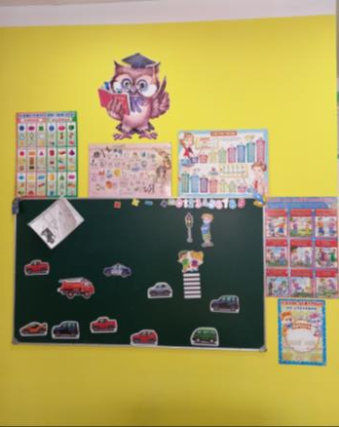
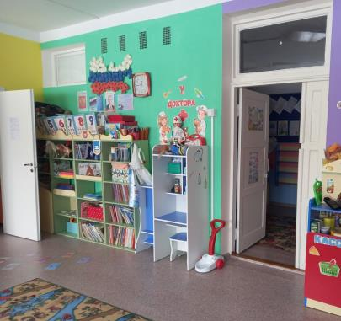
В группе созданы условия для разных видов детской деятельности (игровой, продуктивной и познавательно-исследовательской). вида деятельности.

Slide 13
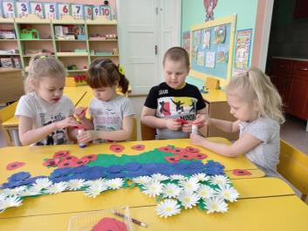
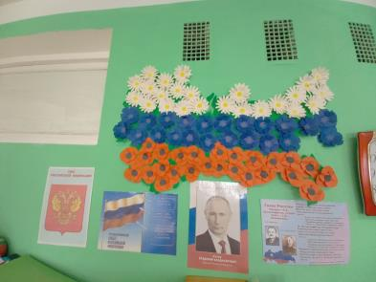
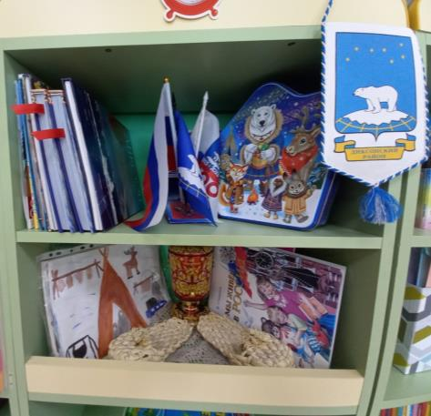
Нравственно-патриотический центр
Здравствуй, Родина Моя!
Очень я люблю тебя.
Необъятные просторы,
Наши русские берёзы,
Разноцветные поля –
Это всё моя земля!

Slide 14
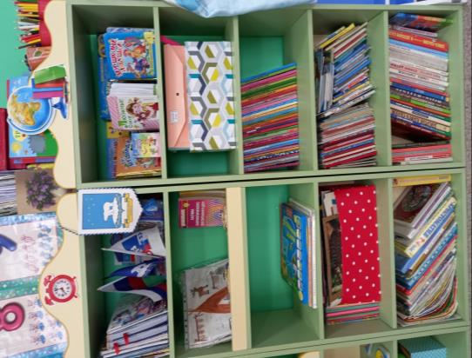
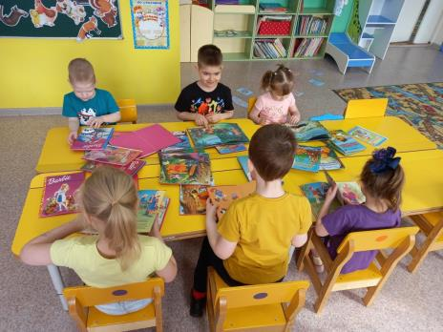
Центр книг «Здравствуй книга! »
На полках книг у нас не счесть
Русских народов книги есть
Воспитатели детям их читают, а дети героями себя представляют

Slide 15
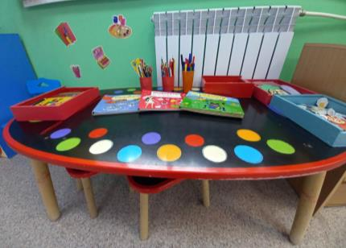
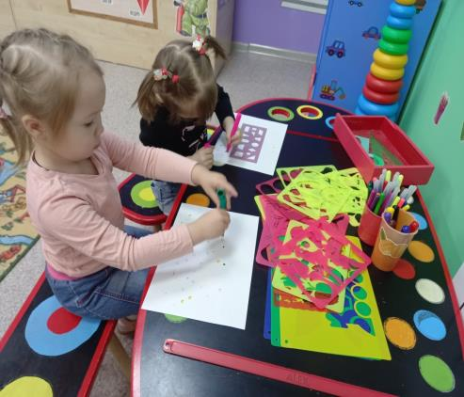
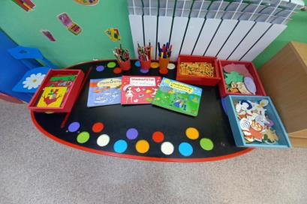
ОО «Художественно — эстетическое развитие»
Центр ИЗО деятельности
И в десять лет, и в семь, и в пять - Все дети любят рисовать.
И каждый смело нарисует Всё,
что его интересует.

Slide 16
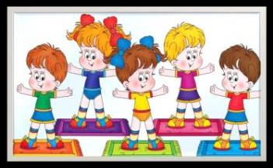
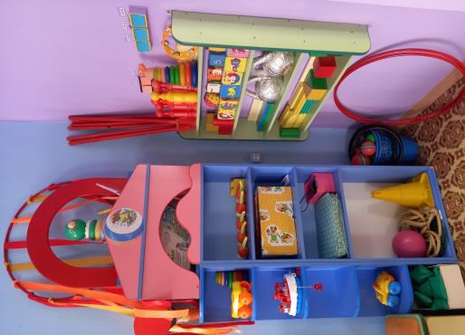
Центр двигательной активности
Наши дети физкультуру просто обожают
силу, дух, мускулатуру в играх укрепляют !

Slide 17



«Формирование у дошкольников основ безопасности жизнедеятельности и здорового образа жизни»

Slide 18



ОО «Познавательное развитие»
Центр безопасности
Способ безопасный самый:
Перейти дорогу с мамой.
Уж она не подведёт Нас за ручку доведет.

Slide 19




ОО «Познавательное развитие»
ПДД
Но гораздо будет лучше
Если нас она научит,
Как без бед и по уму
Сделать это самому.

Slide 20



Центры сюжетно-ролевых игр
«Парикмахерская»
«У доктора»
«Волшебная кухня»

Slide 21





ОО «Познавательное развитие»
Центр конструирования
Раз, два, три - сложи детали,
Чтоб они машиной стали.
Собери гараж. Потом Не забудь построить дом.
Можно к самому порогу Проложить еще дорогу,

Slide 22



ОО «Познавательное развитие»
Центр конструирования
Выбрать место для моста -
То-то будет красота!

Slide 23




ОО «Познавательное развитие»
Центр конструирования
Из конструктора такого
Что ни сделай - все толково!

Slide 24




ОО «Художественно - эстетическое развитие»
Центр музыки
Музыкальный уголок Под пианино мы поём,
И пляшем и играем! В просторном зале игровом Мы вовсе не скучаем! И в группе куклы не скучают! Там музыкальный уголок!
В нём дети громко так играют,-
Трясется даже потолок!

Slide 25



Центр театрализации
Очень мы театры любим,
Круглый год мы с ними дружим: В нашей группе все актеры, Кукловоды и танцоры, Акробаты и жонглёры, Балерины, режиссёры!

Slide 26





ОО «Художественно - эстетическое развитие»
Наши мероприятия

Slide 27


ОО «Художественно - эстетическое развитие»
Наши мероприятия

Slide 28


ОО «Художественно - эстетическое развитие»
Наши мероприятия

Slide 29


ОО «Художественно - эстетическое развитие»
Наши мероприятия

Slide 30




ОО «Художественно - эстетическое развитие»
Наши мероприятия

Slide 31



ОО «Художественно - эстетическое развитие»
Наши мероприятия

Slide 32



Центр дидактических игр «Игротека»

Slide 33









Центр природы

Slide 34






Центр природы

Slide 35




Сотрудничество детского сада и МКУК КДЦ

Slide 36
Адаптация маленьких дошколят
Параметры | Всего поступило детей в детский сад | Легкая степень |  | Средняя степень |  | Тяжелая степень
 | 2022-2023 | 2022-2023 |  | 2022-2023 |  | 2022-2023
Количество детей | 2 1 | 2 | 1

Slide 37
Уровень здоровья дошколят
Учебный год | Средне списочный состав | Заболевания |  |  |  | Количество групп | Прочие | Всего
 |  | Органов дыхания | Органов пищеварения | Кишечная инфекция | Инфекционные заболевания
2022-2023* | 13 | 174 | - | - | - | 1 | - | 174
2023* - с января по май (включительно)
Учебный год | Среднесписочный состав | Пропуски по болезни | На 1 ребенка | Количество детей с хроническими заболеваниями | Количество ЧБД
2022-2023 | 13 | 174 | 13 | 0 | 2

Slide 38

Результаты мониторинга уровня готовности к школьному обучению
2022-2023 учебный год

Slide 39
Уровень удовлетворённости родителей качеством образовательных услуг д/с
Оцените, пожалуйста, отношение воспитателей к Вашему ребенку?
1. Внимательное, доброе отношение. 2. Иногда бывают трудности, но это не имеет отрицательных последствий нормальное отношение. | 1. 90% 2. 10%
2. Насколько в д/с созданы условия для сохранения здоровья детей? Заботится ли детский сад о сохранении здоровья детей?
1. Да, чувствуется, что здоровье детей является одним из приоритетов в работе детского сада. | 1. 100%
3. Устраивают ли Вас созданные в д/с условия для занятий физической культурой?
1. Меня устраивают. 2. Устраивают не в полном объёме. | 1. 90% 2. 10%
4. Устраивают ли Вас созданные в д/с условия для занятий искусством и творчеством?
1. Меня устраивают. | 1. 100%
5. Оцените, пожалуйста, отношения сына (дочери) со сверстниками в д/с?
2. Как и у всех детей в группе бывают ссоры и конфликты, но моему ребенку удается их разрешить нормальное отношение. | 1. 100%
6. Как, на Ваш взгляд, проводятся родительские собрания?
3. Собрания проводятся с пользой для родителей, на собраниях всегда интересно, разнообразно. | 1. 100%
7. Хотели ли бы Вы принимать участие в мероприятиях д/с?
1. Да, в качестве зрителя. | 1. 100%
8. В какой форме Вы хотели бы участвовать в работе д/с?
1. Не ответили 2.Выполнять посильные просьбы педагогов. | 1. 20% 2. 80%
9. Каким способом Вы получаете информацию о деятельности д/с?
2. Информационный стенд в группе. 3. Через общение с воспитателями, директором, другими сотрудниками д/с. | 1. 100%
10. Нравится ли Вашему ребёнку ходить в наш детский сад?
2. Иногда не хочет идти в детский сад. 3. Всегда ходит с удовольствием. | 2. 40% 3. 60%
11. Как Вы оцениваете санитарно-гигиенические условия (освещение, тепло, чистота) в детском саду:
2. Хорошо | 2. 100%
12. Как Вы оцениваете уровень профессионализма воспитателей:
1. Высокий | 1. 100%
13. Работники детского сада вежливы и доброжелательны:
1. Да, всегда и в любой ситуации 2. Не всегда | 1. 80% 2. 20%
14. Пользуетесь ли Вы сайтом ТМК ОУ «Диксонская средняя школа»?
2. Нет | 2. 100%
15. Как Вы оцениваете организацию и качество питания вашего ребёнка
1.Питание организовано разнообразно, качественно, вкусно | 1. 100%

Slide 40

Аттестация педагога
Светкиной Н.И. присвоена
I квалификационная категория по должности «воспитатель»
на 5 лет с 22.12.2022 года

Slide 41
Участие педагога в конкурсах
Статус (уровень) | Месяц, год | Учреждение-организатор | Название конкурса | Номинация | Результат
Всероссийский | 29.03.2018 | «Слово педагога» | Всероссийское издание «Слово педагога» | «ИКТ-компетентность педагога в условиях ФГОС» | Диплом – 1 место
Всероссийский | 01.06.2022 | «Солнечный свет» | «Оформление помещений, территории, участка» | «До свидания, детский сад» | Диплом – 1место
Международный | 01.06.2022 | «Солнечный свет» | «День Великой Победы», посвященном Дню Победы в Великой Отечественной войне | «Окна благодарности» | Диплом – 1место
Международный | 01.06.2022 | «Солнечный свет» | «Растительный мир» | «Наш огород на окне»
Городской | 07.09.2022 | Глава городского поселения Диксон | - | За многолетний добросовестный труд, в связи с 80-летием Обороны поселка Диксон
Городской | 05.10.2022 | ТМК ОУ «Диксонская СШ» | - | За добросовестный и плодотворный труд при подготовке дошкольной группы к новому учебному году, большой личный вклад в ремонте модернизации объектов ТМК ОУ «Диксонская СШ», в связи с профессиональным праздником «День дошкольного работника»

Slide 42





Участие педагога в конкурсах
Статус (уровень) | Месяц, год | Учреждение-организатор | Название конкурса | Номинация | Результат
Городской | 03.02..2023 | ТМК ОУ «Диксонская СШ» |  | Администрация ТМК ОУ «Диксонская СШ» выражает Вам искреннюю благодарность за высокий профессионализм, целеустремлённость, творческий подход к дошкольному обучению и воспитанию подрастающего поколения, в связи с празднованием 80-летнего юбилея школы. | Почётная грамота
Городской | Март 2023 | ТМК ОУ «Диксонская СШ» |  | За участие во Всероссийской акции «Сделаем вместе. День сдачи ЕГЭ родителями» | Почётная грамота
Международный | 25.01.2023 | «Солнечный свет» | «Оформление помещений, территории, участка» | «Зимние окна» | Диплом – 1место

Slide 43





Участие воспитанников в конкурсах
Статус (уровень) |  | Месяц, год | Учреждение-организатор | Название конкурса | Номинация | Результат
Всероссийский | 30.10.2022 | Администрация ТДНМР | Конкурс юных чтецов произведений писателей и поэтов Севера | «Литературный аргиш 2022» | 2 | Диплом- 1 место, Диплом- 3 место
Всероссийский | 18.01.2023 | «Олимпиада Завуч.Ру» | «Викторина для дошкольников» | «Про Деда Мороза» | 3 | Диплом- 1 место (3)
Всероссийский | 18.01.2023 | «Олимпиада Завуч.Ру» | «Викторина для дошкольников» | «Новогодний калейдоскоп» | 1 | Диплом- 1 место
Всероссийский | 25.01.2023 | «Солнечный свет» | «Поделки к Новому году» | «Наш друг – снеговик» | 1 | Диплом- 1 место
Международный | 25.01.2023 | «Солнечный свет» | «Новогодние украшения» | «Новогодние часы» | 1 | Диплом- 1 место
Международный | 25.01.2023 | «Солнечный свет» | «Новый год» | «Зима» | 1 | Диплом- 1 место
Всероссийский | 25.01.2023 | «Солнечный свет» | «Поделки к Новому году» | «Новогодний зимний двор» | 1 | Диплом- 2 место

Slide 44
Курсовая подготовка педагога
Курсовая подготовка педагога
Наименование КПК | Период обучения
«Безопасность и антитеррористическая защищённость объектов (территорий) образовательной организации», 36 часов | 24.01.2022-27.01.2022
«Современные технологии дошкольного образования в деятельности воспитателя согласно ФГОС ДО», 72 часа | 03.06.2022-24.06.2022
«Оказание первой помощи в дошкольной образовательной организации», 40 часов | 09 июня 2022
«Подготовка ответственных организаторов в аудиториях ППЭ для проведения ГИА-11 в форме ЕГЭ в ППЭ ТОМ» | 31.03.2023-21.04.2023
Обучение безопасным методам и приемам выполнения работ при воздействии вредных и (или) опасных производственных факторов, источников опасности, идентифицированных в рамках специальной оценки условий труда и оценки профессиональных рисков | 22.05.2023
Обучение по программе профессиональной переподготовке «Логопедия», 520 часа | 14.02.2023-08.06.2023

Slide 45

План летнего оздоровительного периода 2023 года
Цель:
Объединить усилия взрослых (воспитателя и родителей воспитанников) по созданию условий, способствующих оздоровлению детского организма в летний период; эмоциональному, личностному, познавательному развитию.
Задачи:
1. Создавать условия для оздоровления детей, используя благоприятные факторы летнего времени (солнце, воздух, вода), способствовать их физическому развитию, путём оптимизации двигательной активности каждого ребёнка.
2. Расширять и уточнять доступные детям знания и представления об объектах природы и природных явлениях, формируя основы экологической культуры и безопасности жизнедеятельности.
3. Осуществлять индивидуальную работу в ходе ООД, в процессе прогулок, игровой и бытовой деятельности.
5. Осуществлять педагогическое и санитарное просвещение родителей по вопросам воспитания и оздоровления детей.

Slide 46

Группу всю мы показали,
О себе всё рассказали.
Вас в гости будем ждать,
Нам есть ещё, что показать…

Slide 47


Спасибо
за
внимание!

